Slide 1
Экстремизм – глобальная проблема человечества

Slide 10
Антонян, Ю.М. Экстремизм и его причины. – М.: Логос, 2010

Slide 11
Маевская, Л.Б. Осторожно, экстремизм!. – К.:МАУП, 2004

Slide 12
Беликов, С.В. Антифа. Молодежный экстремизм в России.- М.: Алгоритм, 2012

Slide 13
Красиков, В.И. Экстремизм Паттерны и формы. – Томск:Водолей, 2009

Slide 14
Грачев, А.С. Политический экстремизм. – М.: Мысль, 1986

Slide 15
Эмануилов,Р.Я., Яшславский,А.Э. Терроризм и экстремизм под флагом веры. – М.: Наука, 2010

Slide 16
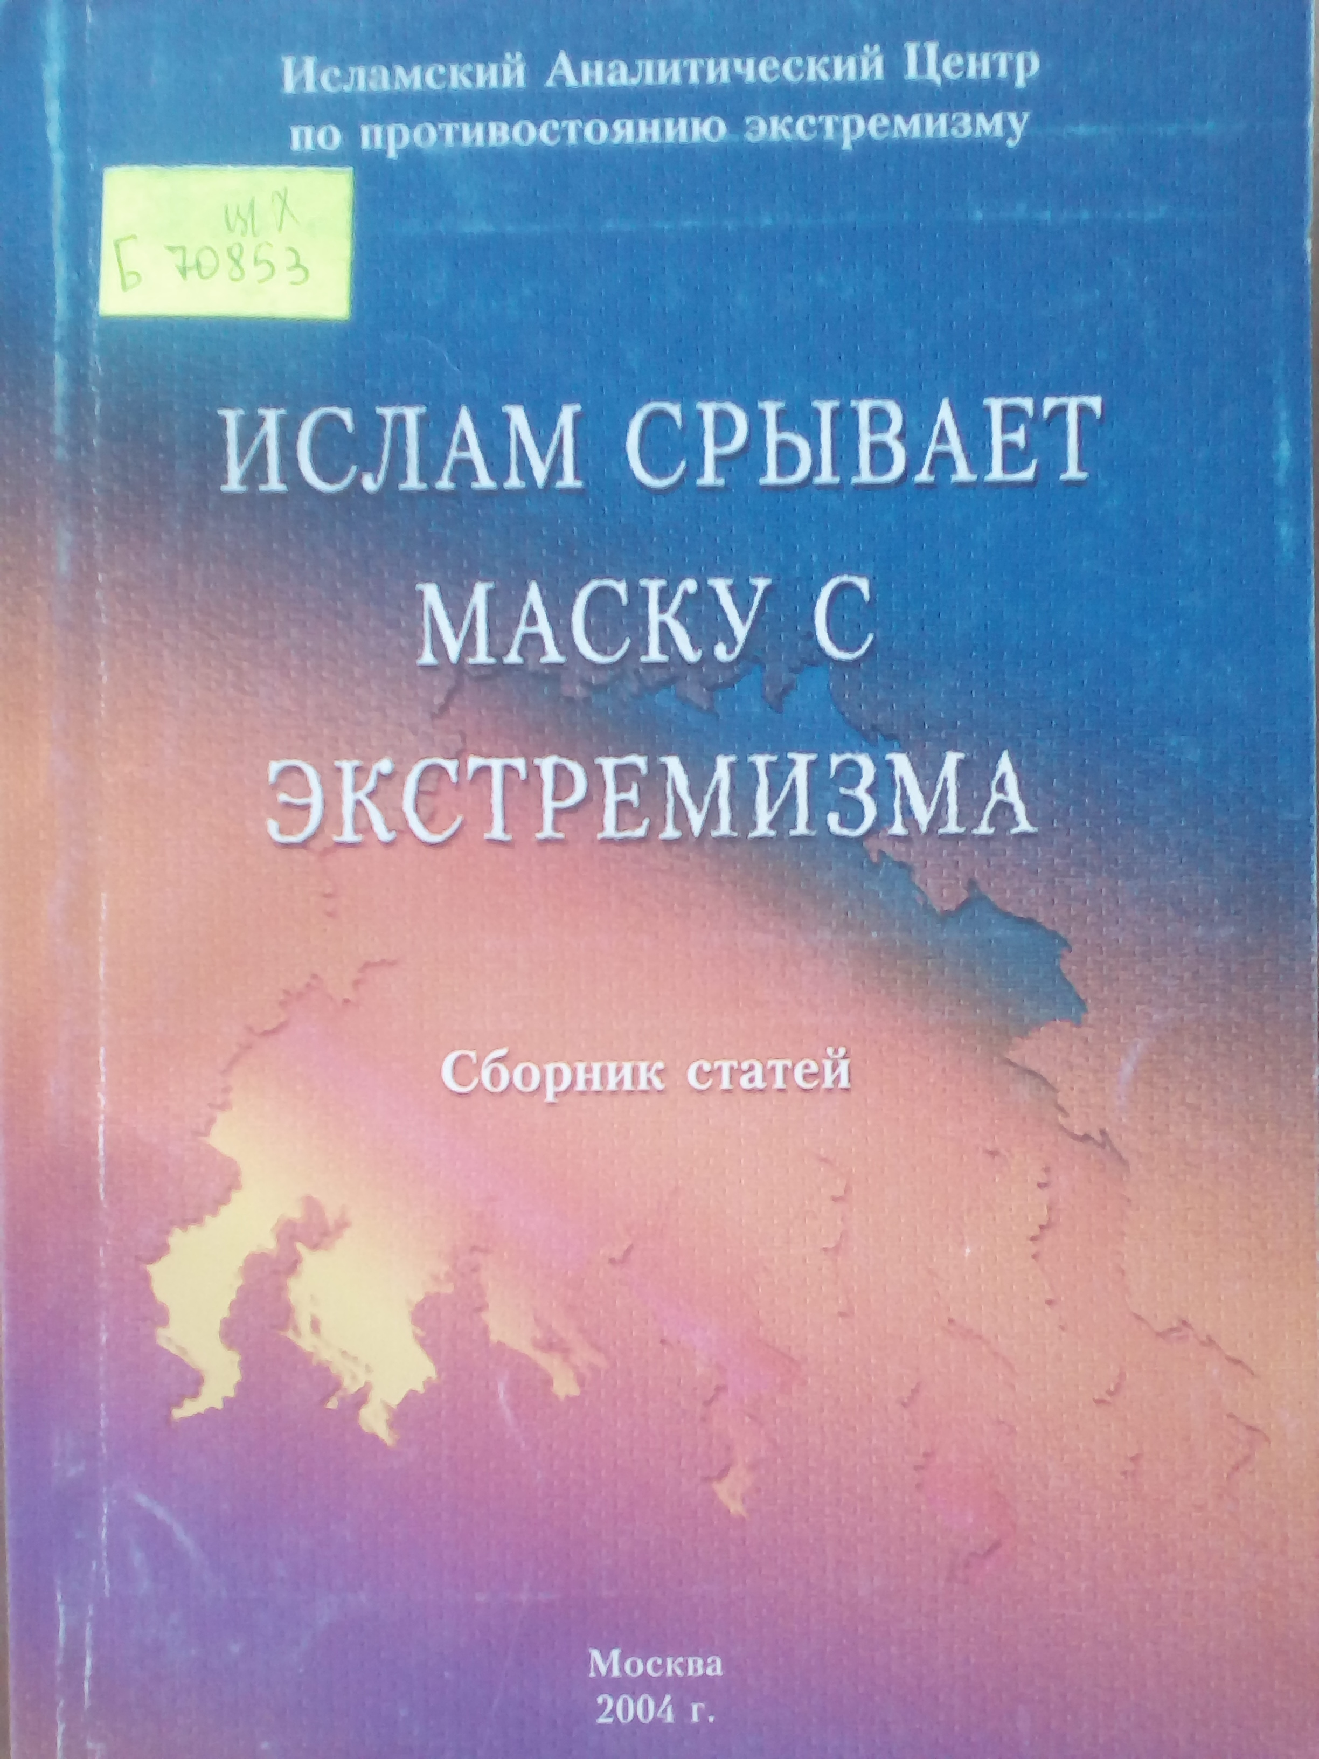
Ислам срывает маску с экстремизма: Сб. ст. – М.: ИАЦ, 2004

Slide 17
Коровиков, А.В. Исламский экстремизм в Арабских странах. – М.: Наука, 1990

Slide 18
Преступники и преступления с древности до наших дней. Заговорщики. Террористы. – Донецк: Сталкер, 1997

Slide 19
Жаккар, Р. Секретные архивы Аль-Каиды. – М.: Столица-Принт, 2007

Slide 20
Жаккар, Р. Именем Усамы бен Ладена.- М.:ОЛМА-ПРЕСС, 2002

Slide 21
Атран, С. Разговаривая с врагом. –М.:Карьера-Пресс, 2016

Slide 22
Тамаев, Р.С. Экстремизм и национальная безопасность. Правовые проблемы. – М.:ЮНИТИ, 2009

Slide 23
Экстремизм в социальных сетях. _ Донецк: Донецкая Республиканская Библиотека для молодежи, 2016

Slide 24
Кураев, А.В. Основы православной культуры как лекарство от экстремизма. – М.: Изд-во РПЦ, 2003

Slide 25
Права человека: Сб. документов. – М.: Экзамен, 2006

Slide 26
Рагозин, Н.П., Буроменский, М.В. Как защитить свои права. – Донецк, 1997

Slide 28
Семья Овечкиных, 1986 год

Slide 30
Фильм «Мама», 1999 год

